Slide 1
Kurs I Python

Slide 2
Litt om meg

Slide 3
Hva lærer vi?
Prinsipper I grunnleggende programmering
Logisk tenkning
Formål: At vi kan bruke andre programmer som integrerer inn I python
Altså: Python, Matplotlib (og kanskje litt sympy/numpy)

Slide 4
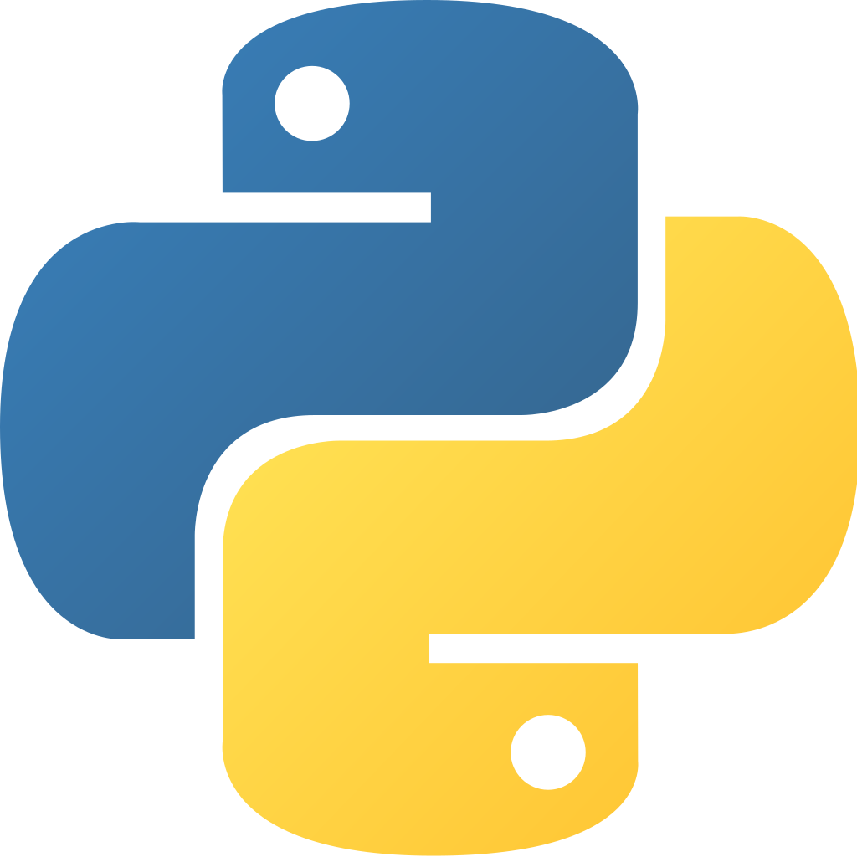
Python
Dukket først opp I 1991
Tok av I 2008 (versjon 3)
Stor vekt på leselighet, mindre vekt på fart
Høynivå språk
Men fortsatt generelt
Brukes spesielt innenfor dataanalyse, forskning, matematikk, maskinlære
Best av alt: lett å lære, men sykt nyttig!

Slide 5
Installasjon

Slide 6
“Programmering er i stor grad noe man må lære selvstendig, fordi det er en praktisk aktivitet, og alle gjør det litt forskjellig. Alle lærer det på litt forskjellig måte. (...) Vi sier som regel at det å løse programmeringsproblemer består 50% av å kunne google effektivt. (...) Det er en kunst i seg selv.”
- Helt tilfeldig bruker på diskusjon.no

Slide 7
Noen tips
Strev etter at det skal funke på første forsøk, men ikke forvent det
Iterativ prosess
Del det opp I delproblemer som du kan løse
Som nevnt: google

Slide 8
Inn I python

Slide 9
Ole dole (doff)
Print alle tallene fra 1 til 100
Hvis tallet er delelig med 3, skal det stå “Ole” istedenfor tallet
Hvis tallet er delelig med 5, skal det stå “Dole” istedenfor tallet
Hvis tallet er delelig med begge, star det “Ole Dole”
Telles ikke hvis det er på separate linjer! (Men du kan prøve med separate først)
Ting som kan være nyttig å tenke på:
If-setninger, Modulo

Slide 10
Problemer
De må være på samme linje
Hva hvis jeg vil legge til Doff?

